Slide 1
Презентация для родителей
средней группы
«Незабудки»
Детский сад – это домик для ребят!
Подготовили воспитатели Зырянова С.Н., Полякова В. Н.
Notes:
детский сад – Это домик для ребят!

Slide 2
Уважаемые родители!
Мы рады, что вы нашли время для просмотра нашей презентации.

Slide 3
Вот и подошел к концу учебный год. Каждый из вас обратил внимание на то, как наши дети повзрослели и поумнели. Они уже не малыши, многое знают, многим интересуются, познают окружающий мир. Все чего они достигли - это заслуга, прежде всего
нашей с вами совместной работы.

Slide 4
А теперь немного о том, чем мы занимались в течение этого года. В течение года в работе с детьми использовали современные педагогические технологии, образовательная деятельность проходила с использованием аудиосистемы, интерактивной доски, дидактического материала, мольбертов, магнитных досок, различных игрушек, пособий и др. Использовали новые формы игр, такие как: игры – сказки, путешествия, сюрпризы экспериментирования.
Наша с вами задача была - развить желание ребенка учиться, познавать новое. Все знания ребенок приобретал в игре. Любые даже самые сложные знания мы старались преподнести ребенку в игровой форме, где и побегать можно, и сказки услышать, и рассуждать.

Slide 5
Важную роль при этом имела предметно-развивающая среда, в которой проходит воспитательный процесс. Конечно, без Вашей помощи, дорогие родители, мы не обошлись. Нам приятно отметить, что за всё время работы, мы не встречали отказов на наши просьбы: принять участие в совместных конкурсах и выставках, праздниках и развлечениях.
Хочется выразить благодарность Вам за понимание, помощь, отзывчивость, за участие в жизни группы. Вы действительно являетесь достойным примером для своих детей, примером доброжелательности, вежливости и отзывчивости.

Slide 6
В этом году, прошли различные выставки, в которых вы приняли активное участие. Порадовали всех нас своей неповторимостью. Каждый участник, каждая семья, проявили фантазию, показали себя как творческие инициативные люди.

Slide 7
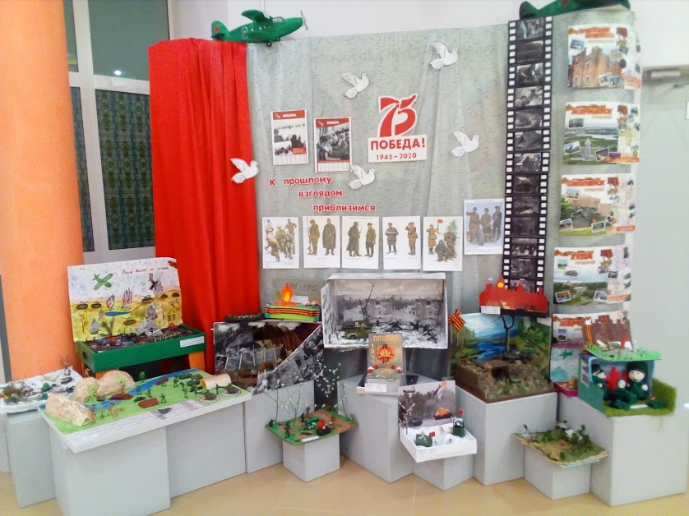
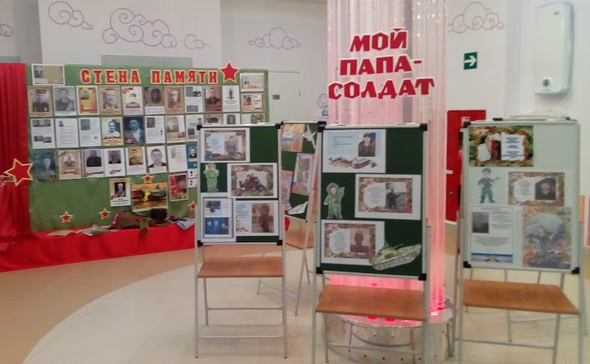
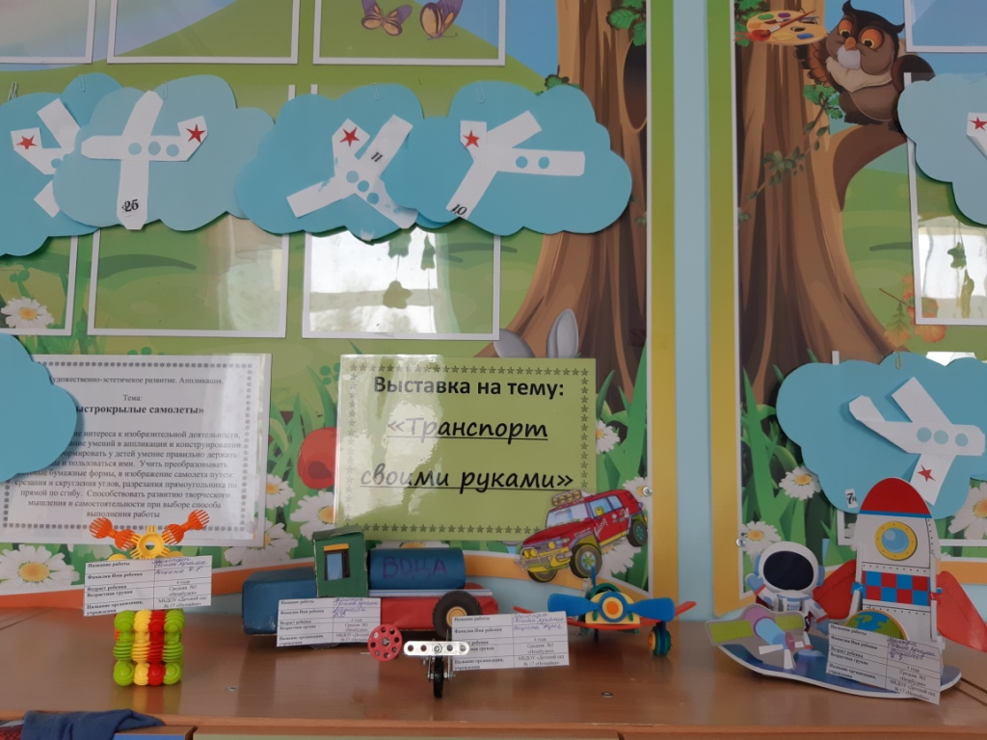
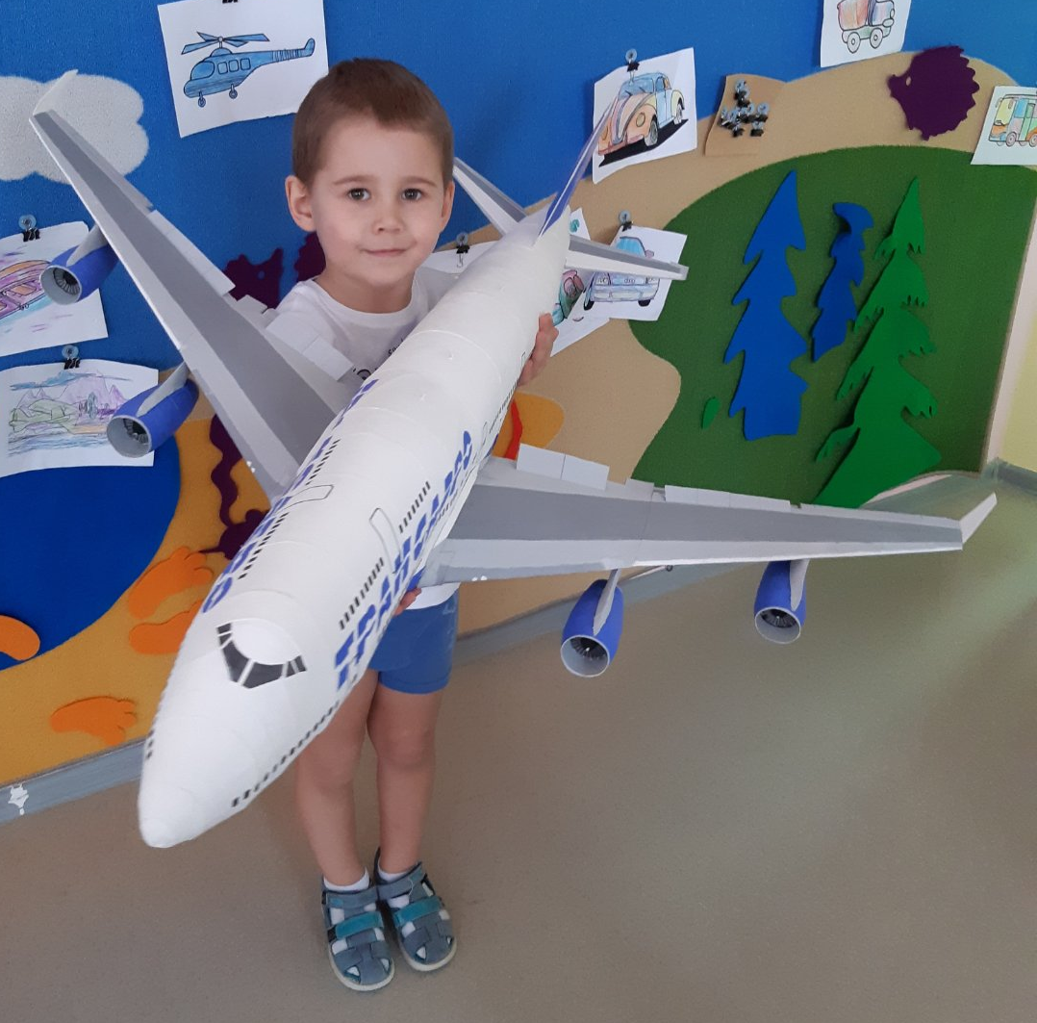
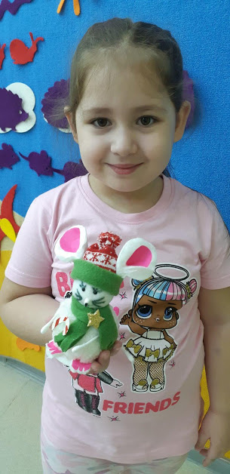

Slide 8
Согласно Федерального государственного образовательного стандарта дошкольного образования (ФГОС ДО) образовательная деятельность ведется по 5 образовательным областям:
• Социально-коммуникативное развитие
• Познавательное развитие
• Речевое развитие
• Художественно-эстетическое развитие
• Физическое развитие

Slide 9
Физическое развитие.
Каждый день проводились: зарядка, дыхательные упражнения, зрительная гимнастика, физ. минутки, упражнения с Су-Джок, хождение по массажным дорожкам, подвижные игры, прогулки, 3 занятия в неделю физической культуры и одно занятие в бассейне . На конец года стоит отметить, что дети физически развивались, с желанием двигались, с интересом выполняли разнообразные физические упражнения и с удовольствием учились плавать.
Задание на лето - больше игр с мячами (бросание мяча вниз, вверх, об пол, ловля мяча, метание на дальность).

Slide 10
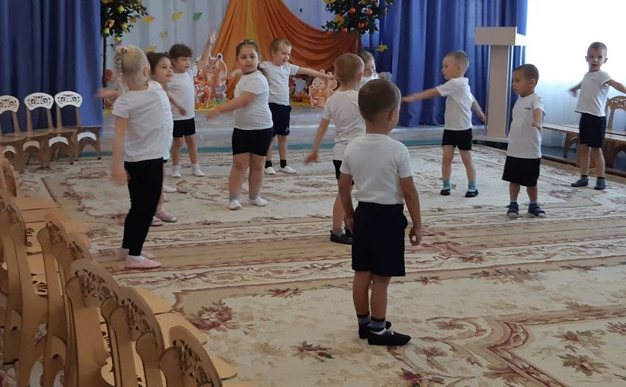
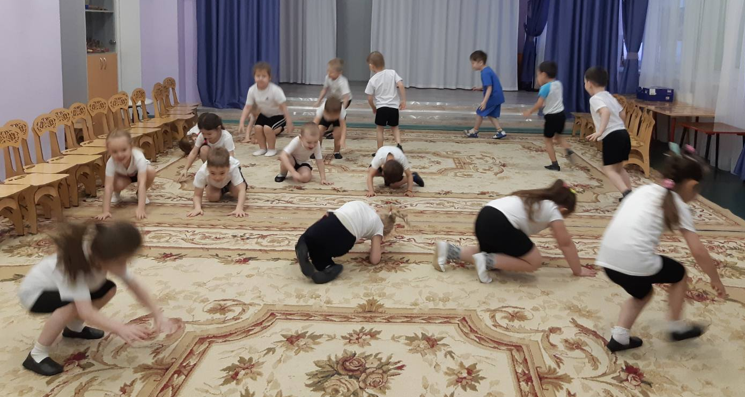
Утренняя зарядка
с физ.инструктором
Казаковым В. Н.

Slide 11
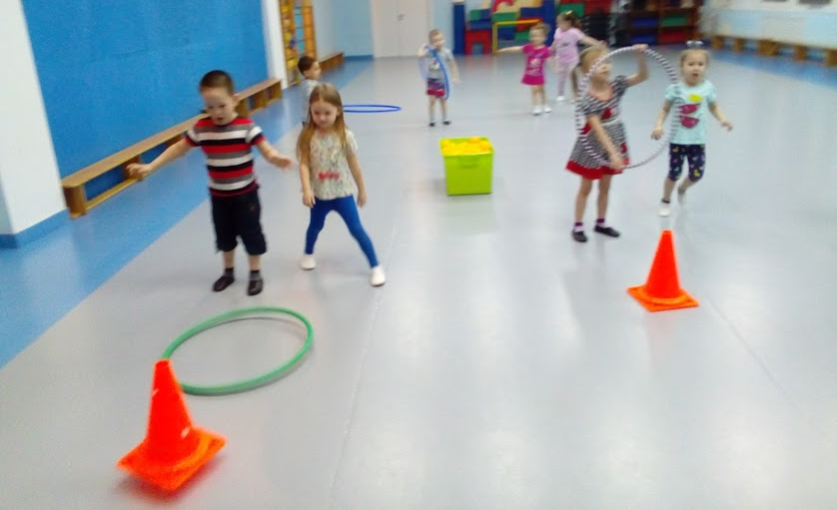
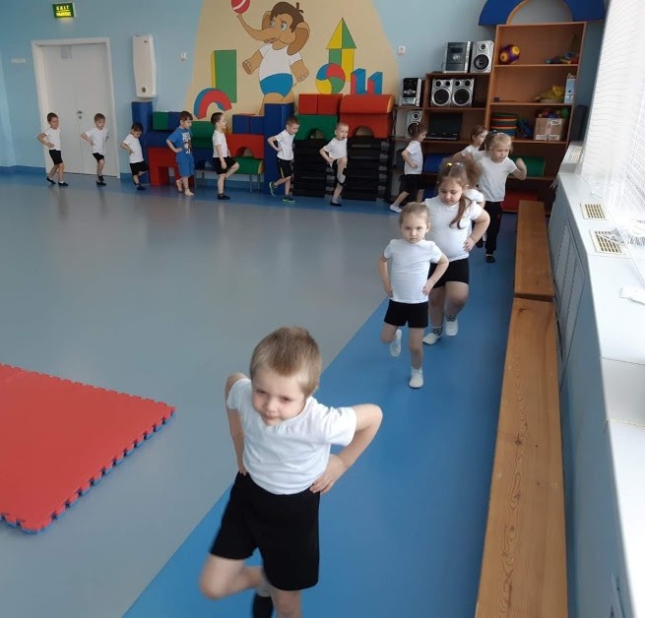
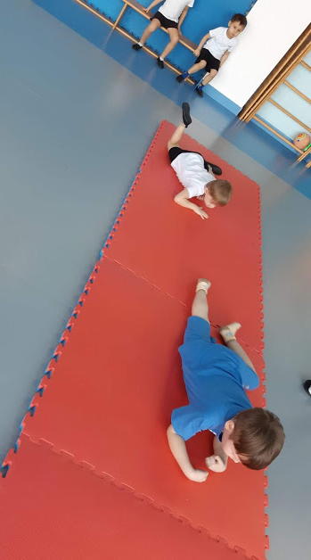
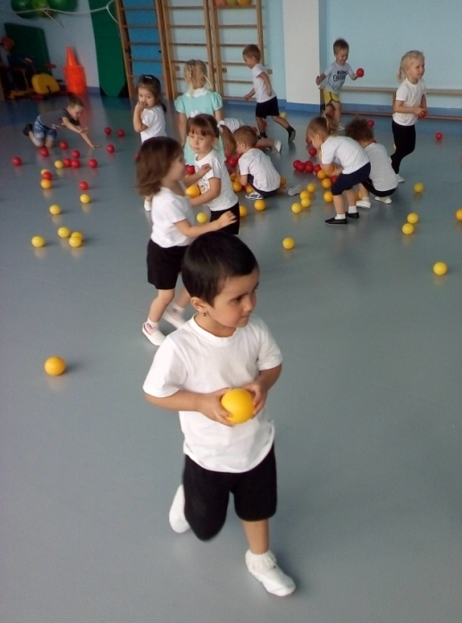

Slide 12
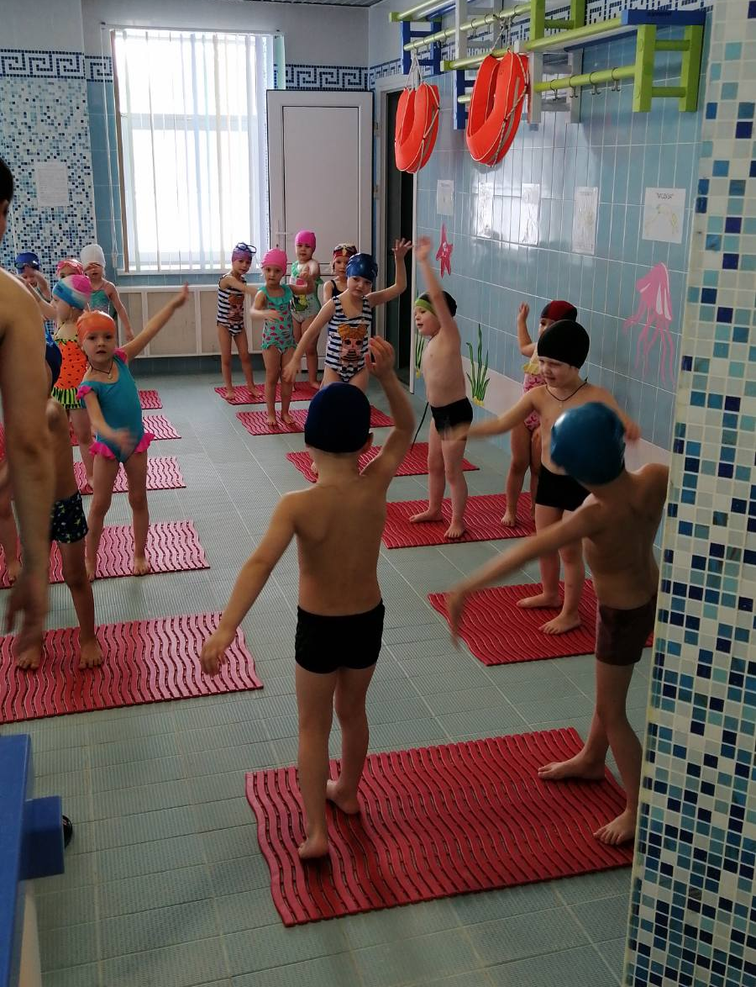
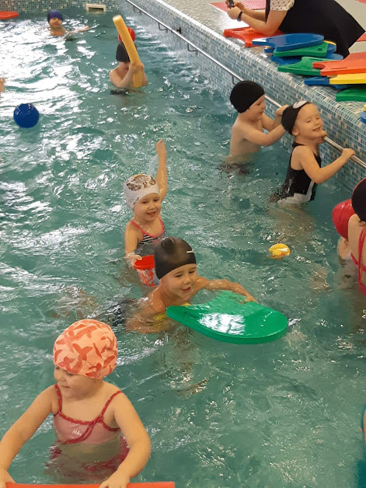
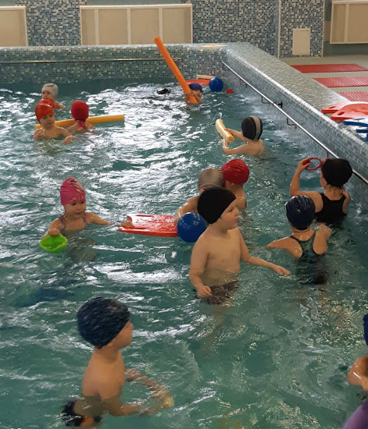
Занятия в бассейне
с физ. инструктором по плаванию
Кошкаровым А.Н.

Slide 13
Познавательное развитие
Дети научились классифицировать предметы по цвету, размеру, форме. Самостоятельно играют в логические игры (блоки Дьенеша, цветные палочки Кюизенера, кубики Никитина, игры Воскобовича). Узнают и называют домашних и диких животных, их детенышей. Различают овощи, фрукты. Имеют элементарные представления о природных сезонных явлениях, понимают обобщающие слова: игрушки, одежда, обувь, мебель, посуда; различают по цвету, вкусу, величине и форме овощи, фрукты.

Slide 14
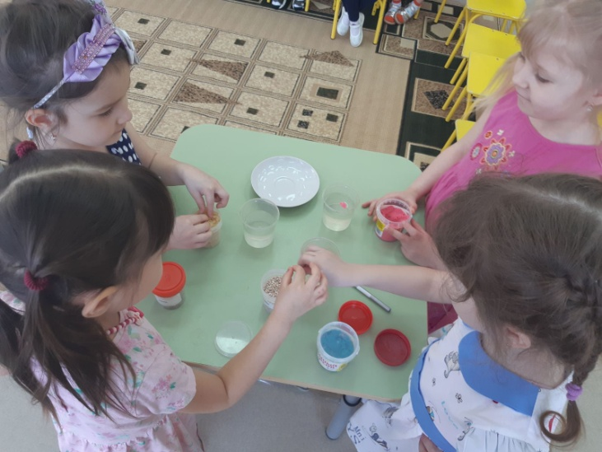
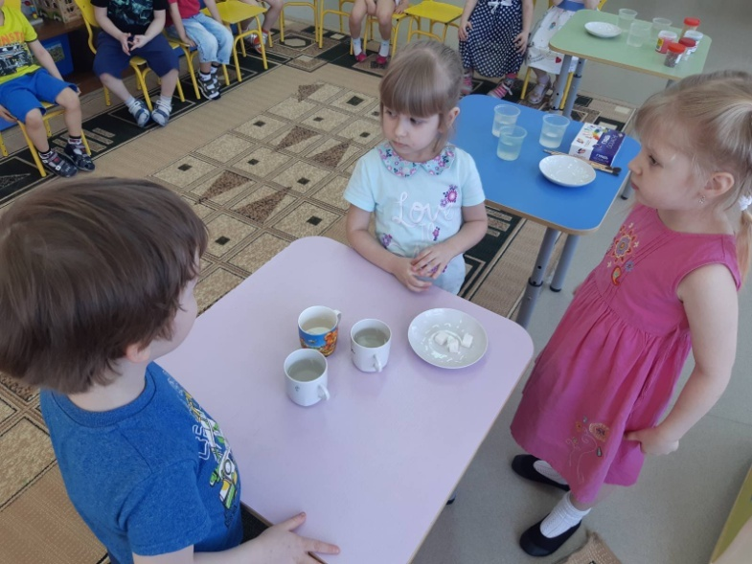
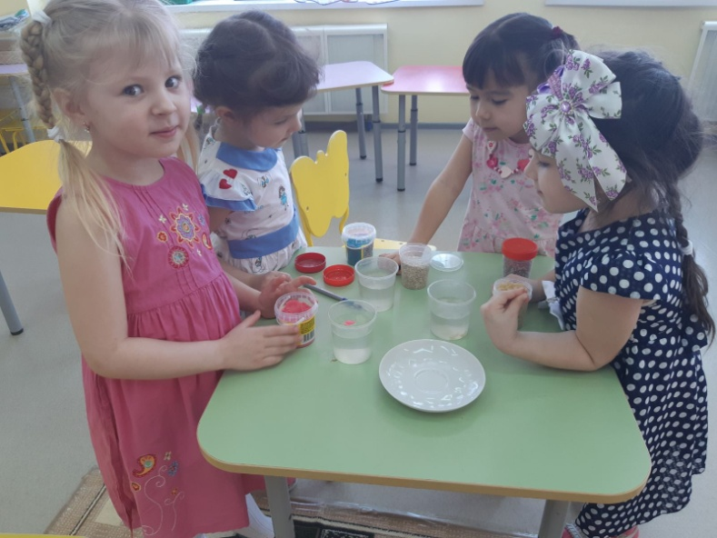
Изучение
свойств
воды

Slide 15
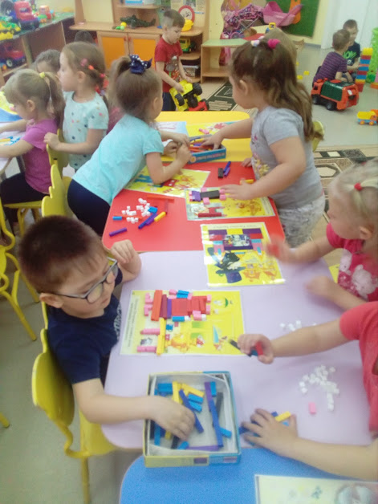
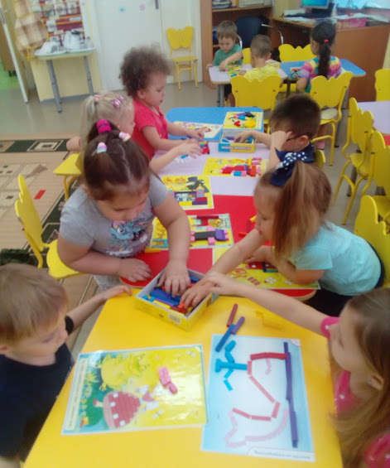
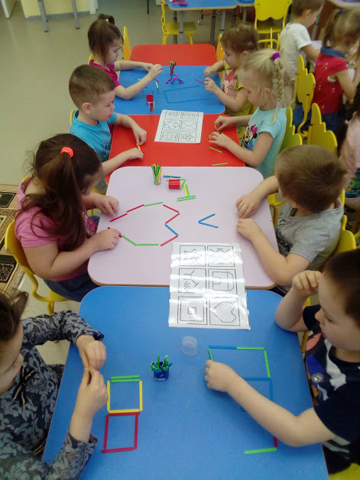
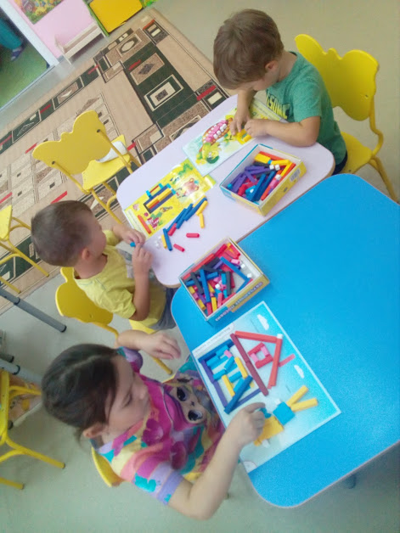
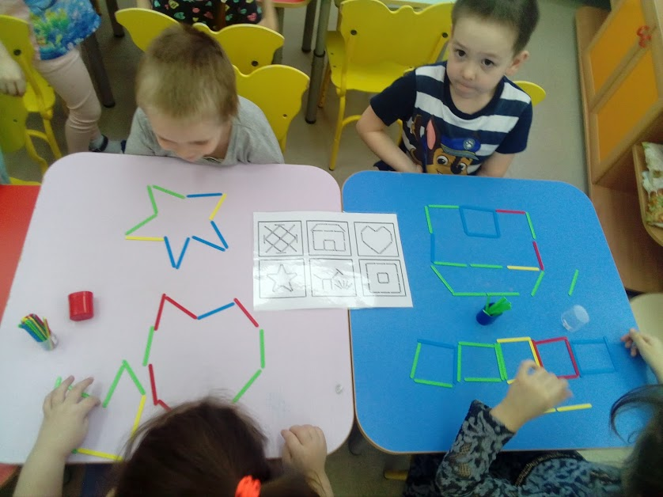
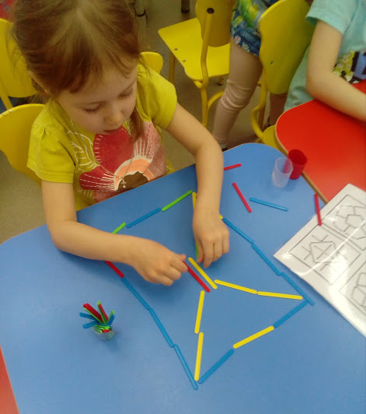
Решение логических задач

Slide 16
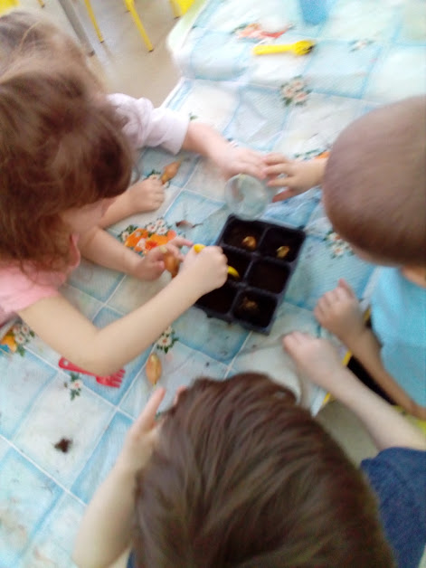
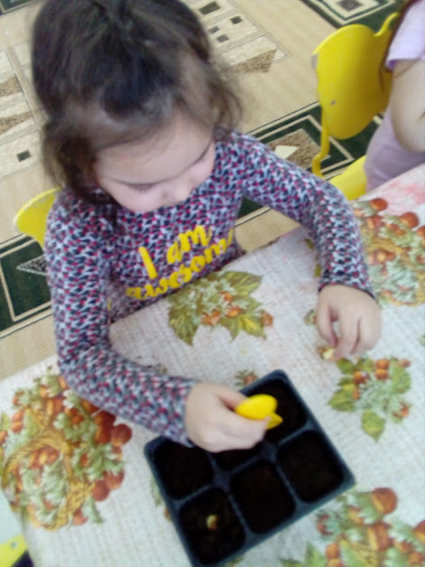
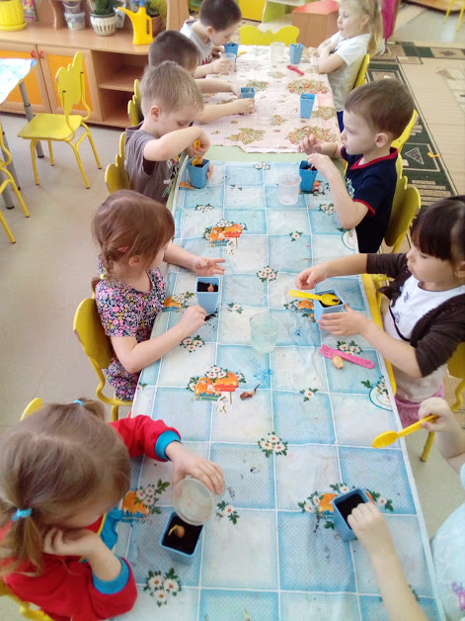
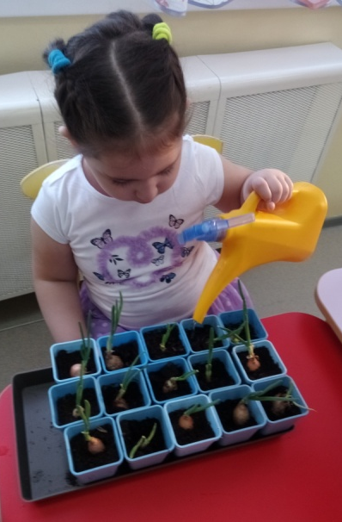
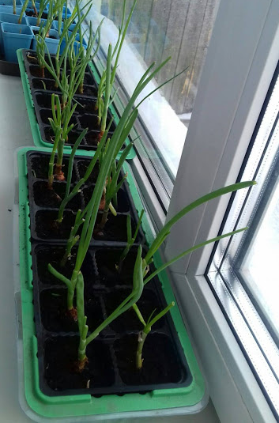
Посадка лука

Slide 17
Социально-коммуникативное развитие.
Дети могут поделиться информацией, чем занимались в выходные дни, что видели по дороге в детский сад и т.д. Сопровождают речью игровые и бытовые действия. Дети с удовольствием играют в дидактические, развивающие игры. Самостоятельно могут играть в сюжетно-ролевые игры, строительные, настольно-печатные, театральные, словесные. Сформировалась готовность к совместной деятельности со сверстниками, обогатился опыт игрового взаимодействия

Slide 18
Художественно-эстетическое
развитие
Важное направление в развитие детей, как говорят ученые
«Ум детей на кончиках пальцев».
Наши дети любят лепить, рисовать, делать поделки и аппликации. Они знают и различают цвета. Умеют работать с пластилином, с ножницами.
Затрудняются дети смешивать краски, рисовать крупно, на всем листе бумаги, но они стараются.

Slide 19
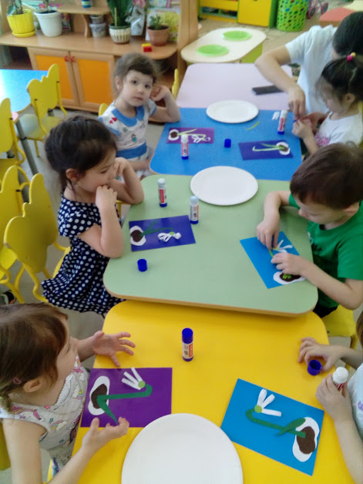
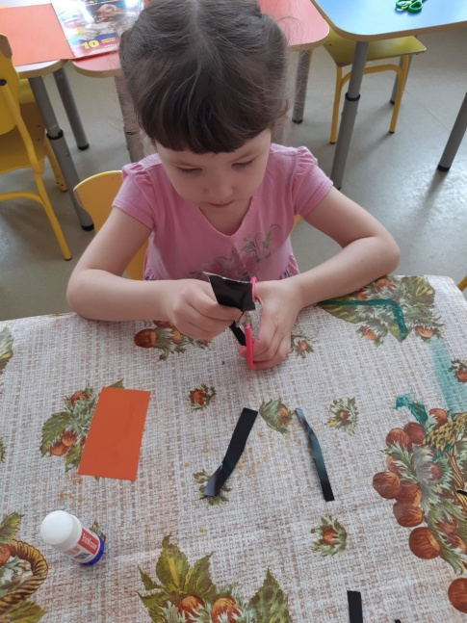
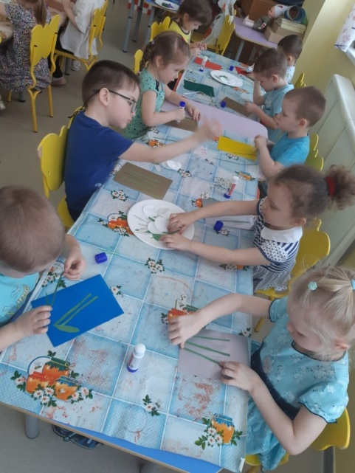
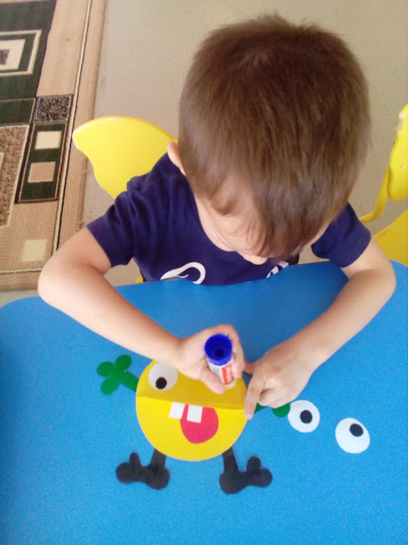
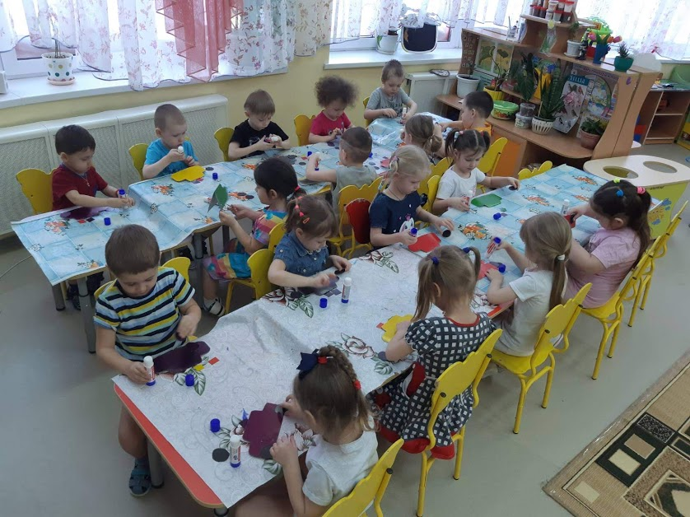
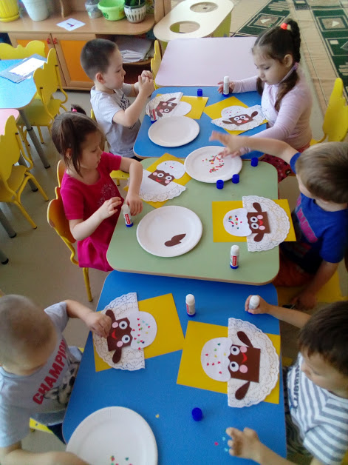
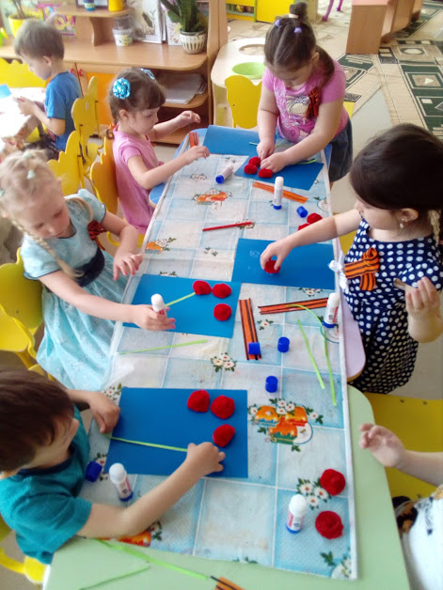
Аппликация

Slide 20
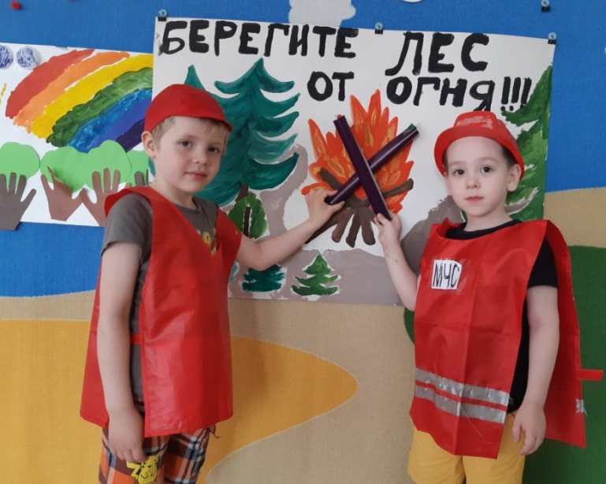
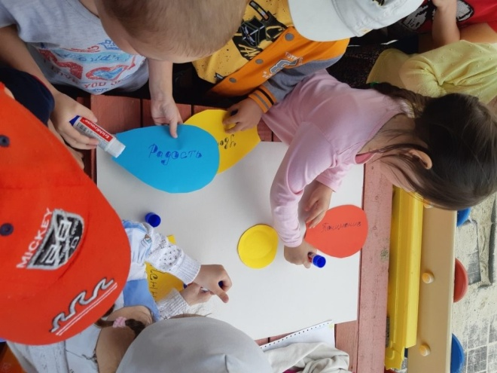
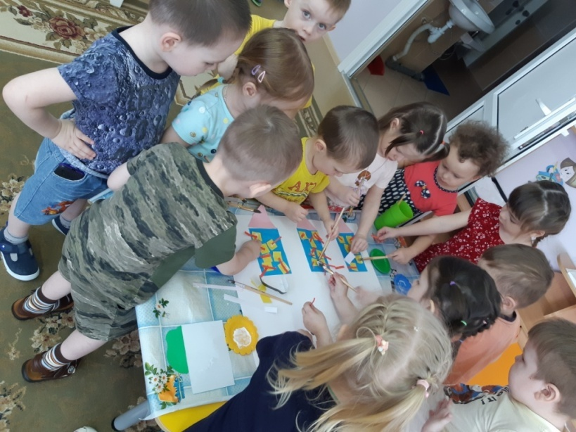
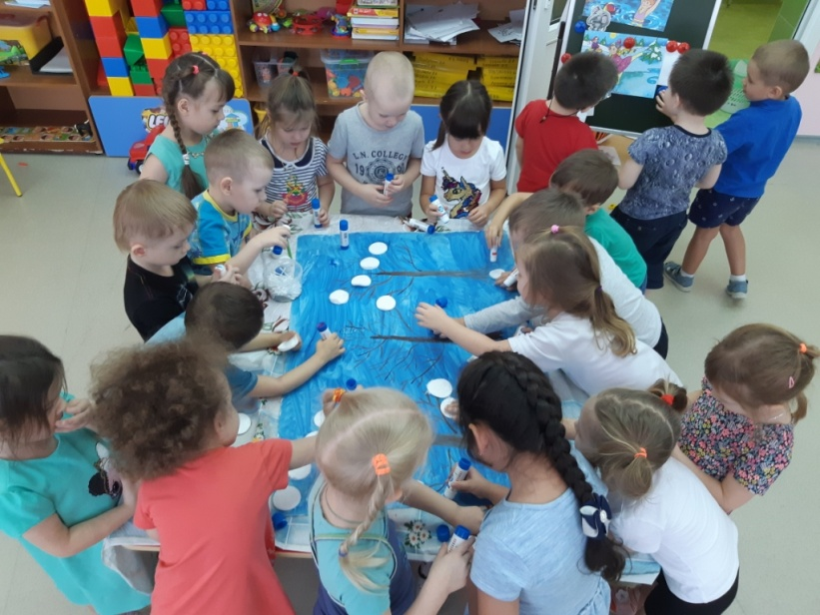
Коллективные работы

Slide 21
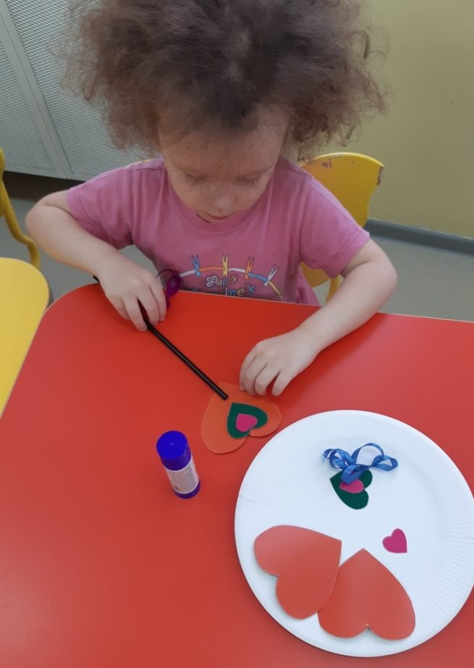
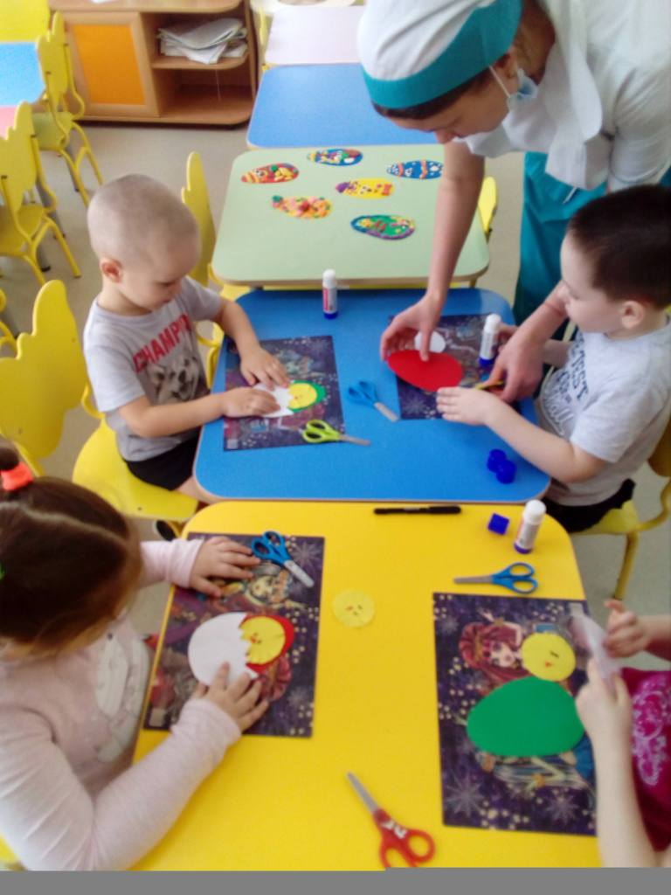
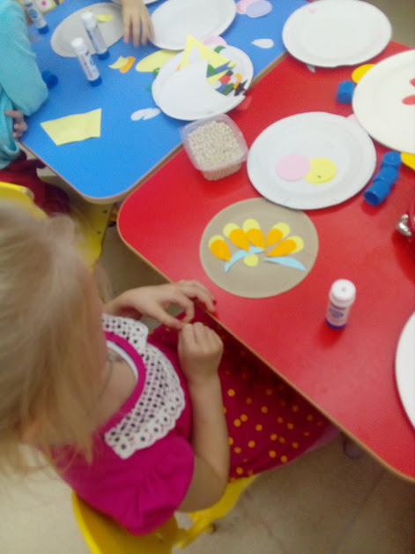
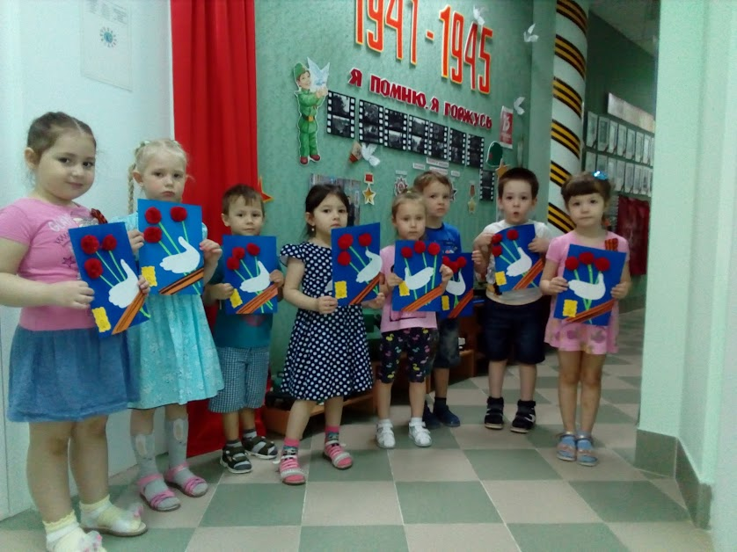
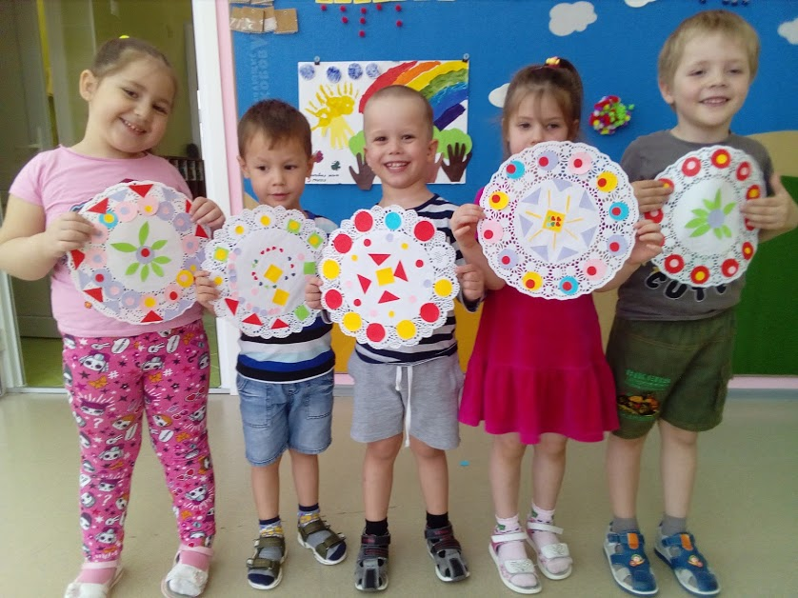
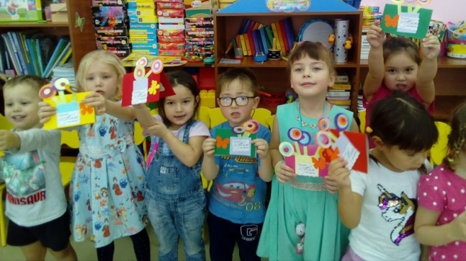
Аппликация

Slide 22
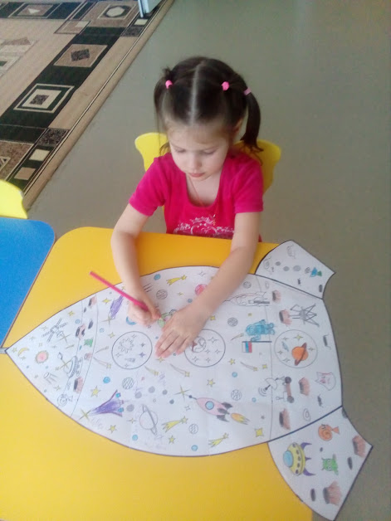
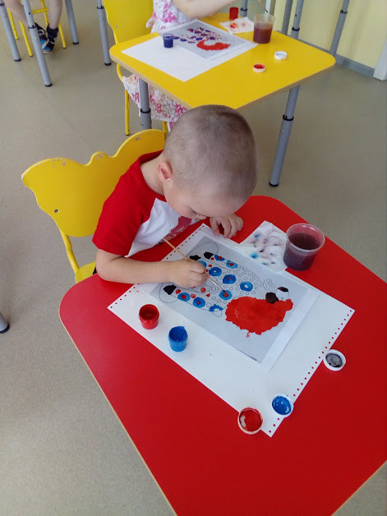
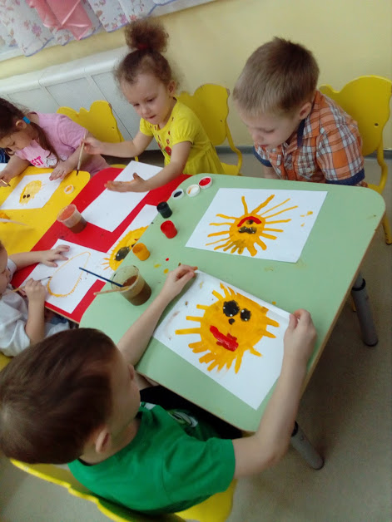
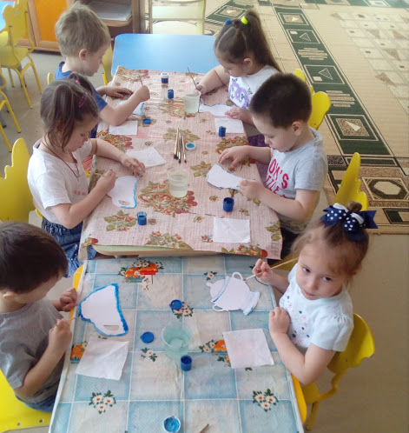
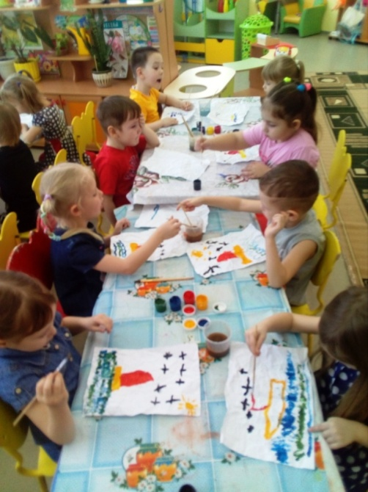
Рисование

Slide 23
Пластилинография

Slide 24
Домашняя работа

Slide 25
В течении учебного года прошли праздники,
развлечения с детьми и родителями:
Осенний праздник «Сердитая тучка»
Досуг по ПДД «Осторожно, дорога!»
Новогодний карнавал «Маша и медведь»
Развлечение «Прощание с ёлочкой»
Утренник посвященный 8 марта
«Вот какие наши мамы!»
Развлечение «Проводы масленицы»

Slide 26
Осенний праздник «Сердитая тучка»

Slide 27
Новогодний карнавал
«Маша и медведь»

Slide 28
«Вот какие
наши мамы!»

Slide 29
Развлечение
«Проводы
Масленицы»

Slide 30
Поздравления
с Днём рождения

Slide 31
Досуг по ПДД
«Осторожно, дорога!»

Slide 32
Продолжение досуга сюжетно-ролевая игра «Поездка в парикмахерскую»

Slide 33
«Поездка в парикмахерскую»

Slide 34
В течении года, мы с детьми принимали активное участие в различных конкурсах на международном, всероссийском, региональном и муниципальном
уровне.

Slide 35
Наши награды

Slide 36
Педагогическая диагностика
На начало и конец года проведена диагностика планируемых промежуточных результатов освоения программы детьми. По результатам диагностики на начало учебного года у детей в основном преобладает низкий и средний уровень развития, а на конец - низкий уровень усвоения программы детьми сведён к минимуму, знания детей прочные.

Slide 37
Октябрь

Slide 38
Апрель

Slide 39
Задание на лето
собрать природный и бросовый материал для поделок в новом учебном году (шишки, желуди, скорлупу грецких орех, разных коробочек, пластмассовые яички из-под киндер сюрпризов, пуговицы, ракушки, веточки от винограда, косточки от фруктов и ягод и т.д.)

Slide 40
Рекомендации для родителей
Знакомить детей с природными явлениями, происходящими летом в неживой и живой природе. Побуждать видеть природные взаимосвязи.
(Например, тучи на небе, значит, будет дождь и т. п.)
Рассматривать растения, называть их части: ствол, ветка, лист, цветок, плод, корень, лепесток,. Учить различать и называть несколько видов деревьев и кустарников. Сравнивать их, определяя сходство и отличие.
(Например, сравнить тополь и берёзу, сирень и рябину).
Отдыхая на реке, озере, море тоже развивайте детскую наблюдательность и умение сравнивать. Чем похожи, чем отличаются эти водоёмы? Объясните, что такое течение, берега, волны, прибой.
Летом создавайте детям условия для игр с природным материалом (шишками, камешками, листьями, веточками, песком, глиной и пр.) Дети учатся использовать предметы - заместители (например, палочку вместо ложечки для куклы, камешки, вместо конфет для неё). Это развивает фантазию и творческие способности.
Учите ребёнка различать и правильно называть величины предметов и объектов, а не только «большой – маленький». Например, ствол толстый и тонкий, дерево высокое и низкое, ветка длинная и короткая, река широкая, а ручей узкий и т. д.

Slide 41
Упражнять в ориентировке в пространстве, помогут вам, дидактические игры «Спрячь игрушку» (под стул, на полку, за спину, т. д.), «Делай, как я скажу» (два шага вперёд, один шаг вправо, подними левую руку вверх, закрой правой рукой левый глаз и т. д.), и т.п.
Учите детей сравнивать. Например, дерево и бревно, птицу и самолёт, ромашку и колокольчик, яблоко и грушу, девочку и куклу. В чём их отличие и есть ли сходство? Почему?
Учите ребёнка доказывать своё мнение.
Побуждать детей ежедневно рассказывать о погоде, о том, что они увидели, чем занимались. И если малыш допускает ошибки в построении предложений, исправьте его. Это способствует развитию грамматического строя и связной речи ребёнка. Развивайте речевое дыхание ребёнка, предлагая подуть в соломинку или на одуванчики, надувая шарики или мыльные пузыри.
Всё это сформирует у детей целостное представление о лете, как о времени года, расширит их кругозор, разовьёт интеллект и любознательность, приобщит к удивительному миру природы. И, что особенно важно, совместный досуг, общие дела и игры сближают детей и родителей, улучшают домашний микроклимат и способствуют укреплению семьи.

Slide 42
Вот и подошла к концу наша презентация. Хотим вам выразить благодарность
за помощь и сотрудничество в течение года.

Slide 43
СПАСИБО
ЗА
ВНИМАНИЕ

